Slide 1
AMBIENTES DE APRENDIZAJE
UNA APROXIMACIÓN CONCEPTUAL
DUARTE DUARTE JAKELINE

Slide 2
El ambiente debe entenderse conjunto de factores internos: biológicos y químicos; y externos: lo físico y
psicológico que favorecen o dificultan la interacción social
Espacio de construcción significativa de la cultura
Ambiente educativo: construcción diaria, reflexión cotidiana, singularidad permanente que asegure la diversidad.
Escenario donde existen y se desarrollan las condiciones favorables de aprendizaje
Un espacio y un tiempo en movimiento, donde los participantes desarrollan capacidades, competencias, habilidades y valores

Slide 3
Lucié Sauvé (1994) El ambiente como…
Problema- identificación de problemas ambientales
Recurso.. Patrimonio biológico, colectivo, asociado con la calidad de vida
Naturaleza… apreciar, respetar y preservar
Biosfera... Vivir juntos por mucho tiempo
Medio de vida… conocer y administrar los espacios de hombre
Comunitario… participar, ser compartido, solidario y democrático

Slide 4
2 componentes de ambientes educativos
desafíos: retos y provocaciones generadas desde las iniciativas propias o por los educadores y facilitadores. Fortalecen la autonomía el grupo y propician el desarrollo de valores.
Identidades la cultura propia como posibilidad de creación de comprensión, solidaridad , apoyo mutuo e interacción

Slide 5
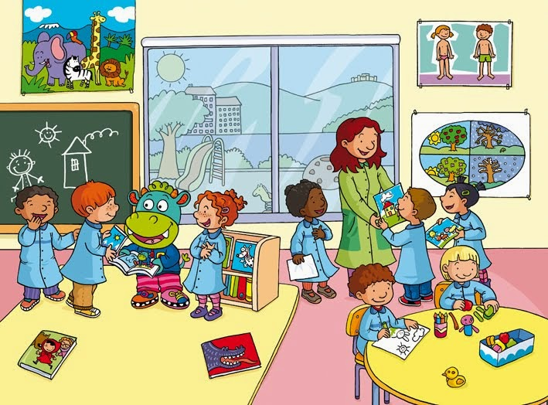
Para generar un ambiente educativo se requiere:

Slide 6
Principios de acuerdo al espacio físico y las determinantes interacciones sociales en la escuela: (María Isabel Cano)
1.- El amiente de la clase ha de posibilitar el conocimiento de todas las personas del grupo y el acercamiento de unos hacia otros. Progresivamente ha de hacer factible la construcción de un grupo humano cohesionado con los objetivos, metas e ilusiones comunes.
2.- El entorno escolar ha de facilitar a tod@sel contacto con materiales y actividades diversas que permitan abarcar un amplio abanico de aprendizajes cognitivos, afectivos y sociales.
3.- El medio ambiente escolar ha de ser diverso, debiendo trascender la idea de que todo aprendizaje se desarrolla entre las cuatro paredes del aula. Deberán ofrecerse distintos escenarios del interior y exterior del aula

Slide 7
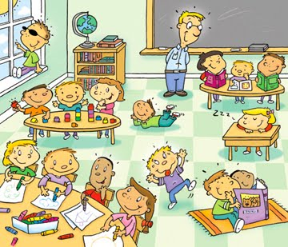
4.- El entorno escolar ha de ofrecer distintos sub escenarios de tal forma que las personas del grupo puedan sentirse acogidas según sus estados de ánimo, expectativas e intereses.
5.- El entorno ha de ser construido activamente por todos los miembros del grupo al que acoge, viéndose en el reflejadas sus peculiaridades, su propia identidad.

